Slide 1
Линейное программирование
Процедура отделимости

Slide 2
1|r_{j} |ΣC_{j}
Одна машина.
J = {1,..., n} – работы.
p_{j} ≥ 0 – длительность работы j.
r_{j} ≥ 0 – время поступления работы j.
С_{j}(σ) – момент завершения работы в σ.
Прерывания запрещены.
Машина обслуживает не более одной работы одновременно.

Slide 3
Пример
σ₁
С₁(σ₁) + С₂(σ₁) + С₃(σ₁) = 35
J₃
J₁
J₂
0
5
10
15
20
σ₂
С₁(σ₂) + С₂(σ₂) + С₃(σ₂) = 24
J₂
J₁
J₃
0
5
10
15
20
J₁
p₁ = 1 | r₁ = 2
p₂ = 3 | r₂ = 1
p₃ = 10 | r₃ = 0
J₂
J₃

Slide 4
Решение с прерываниями
С₁(σ^{pr}) + С₂(σ^{pr}) + С₃(σ^{pr}) = 22
σ^{pr}
J₃
J₂
J₁
J₂
J₃
0
5
10
15
20
J₁
p₁ = 1 | r₁ = 2
p₂ = 3 | r₂ = 1
p₃ = 10 | r₃ = 0
J₂
J₃

Slide 5
Нижняя оценка
Пусть C_{j}(σ^{pr}) ― время завершения работы j в оптимальном расписании с прерываниями.
Пусть OPT ― сумма моментов завершения работ в оптимальном расписании без прерываний.
Тогда

Slide 6
Алгоритм «Перестройка расписания с прерываниями»
Найти оптимальное расписание σ^{pr} с прерываниями.
Упорядочить работы по моментам их завершения в расписании σ^{pr}. Обозначим полученную перестановку через π.
Построить раннее расписание σ относительно перестановки π.
Output (σ)

Slide 7
Перестройка расписания с прерываниями
С₁(σ^{pr}) + С₂(σ^{pr}) + С₃(σ^{pr}) = 22
σ^{pr}
J₃
J₂
J₁
J₂
J₃
0
3
5
10
15
20
σ
С₁(σ) + С₂(σ) + С₃(σ) = 25
J₁
J₂
J₃
0
2
3
6
16

Slide 8
Оценка на сдвижку работ
Лемма 11.1
Занумеруем работы в порядке их появления в расписании σ^{pr}, т.е. С₁(σ^{pr}) ≤ С₂(σ^{pr}) ≤ … ≤ С_{n}(σ^{pr}). Для каждой работы j = 1,…,n, С_{j}(σ) ≤ 2С_{j}(σ^{pr}).

Slide 9
Доказательство
Оценим момент окончания работы j в расписании σ^{pr}. Поскольку работы 1,…, j−1 заканчиваются в σ^{pr} до завершения работы j, то
Так как σ ― раннее расписание, то машина не простаивает в интервале
Следовательно, длина этого интервала не превосходит

Slide 10
2-приближение
Теорема 11.2
Алгоритм «Перестройка расписания с прерываниями» является 2-приближенным алгоритмом для задачи 1|r_{j} |ΣC_{j}.

Slide 11
1|r_{j} |Σw_{j}C_{j}
Одна машина.
J = {1,..., n} – работы.
p_{j} ≥ 0 – длительность работы j.
r_{j} ≥ 0 – время поступления работы j.
w_{j} ≥ 0 – вес работы j.
С_{j}(σ) – момент завершения работы в σ.
Прерывания запрещены.
Машина обслуживает не более одной работы одновременно.

Slide 12
Что нужно для алгоритма?
Рассмотреть задачу ЛП с переменными C_{j} такую, что в любом
допустимом решении первые два ограничения выполняются с
точностью до мультипликативных констант α и β, а третье
неравенство выполнено для оптимального решения ЛП.

Slide 13
Переменные и ограничения
C_{j} ― момент завершения работы j.
C_{j} ≥ r_{j} + p_{j}
Рассмотрим для произвольного S ⊆ J.
Сумма принимает минимальное значение, когда все работы в S выполняются первыми с момента 0.
Тогда C_{j}(σ) для j∈S равно p_{j} + сумма длительностей всех работ, предшествующих j в σ.
должна содержать слагаемое p_{j} p_{k} для всех
j,k∈S.

Slide 14
Неравенство Кирана

Slide 15
ЛП (1|r_{j} |Σw_{j}C_{j})

Slide 16
Алгоритм 1|r_{j} |Σw_{j}C_{j}
Найти оптимальное решение σ*= (С₁(σ*), С₂(σ*), …, С_{n}(σ*)) задачи ЛП (1|r_{j} |Σw_{j}C_{j}).
Упорядочить работы по моментам их завершения в решении σ*. Обозначим полученную перестановку через π.
Построить раннее расписание σ относительно перестановки π.
Output (σ)

Slide 17
3-приближение
Теорема 11.3
Алгоритм 1|r_{j} |Σw_{j}C_{j} является 3-приближен-ным алгоритмом для задачи 1|r_{j} |Σw_{j}C_{j}.

Slide 18
Доказательство
Занумеруем работы в порядке их появления в расписании σ*, т.е. С₁(σ*) ≤ С₂(σ*) ≤ … ≤ С_{n}(σ*).
Так как σ ― раннее расписание, то машина не простаивает в интервале

Slide 19
Пусть l∈{1,…, j}: r_{l} = max_{k=1,…,j}r_{k}.
С_{j}(σ*) ≥ С_{l}(σ*) и С_{l}(σ*) ≥ r_{l} ⇒ С_{j}(σ*) ≥ max_{k=1,…,j}r_{k}.
Пусть S={1,…, j}.
Так как σ* допустимое решение ЛП (1|r_{j} |Σw_{j}C_{j}), то
Поскольку С₁(σ*) ≤ С₂(σ*) ≤ … ≤ С_{j}(σ*), то

Slide 20
Доказательство

Slide 21
Как решать ЛП?

Slide 22
Метод эллипсоидов (грубо)
Вход: P ={Cx ≤ d}(полноразмерный или пустой)
N=2n((2n+1)⟨C⟩ + n⟨d⟩ − n³), k = 0. (N не зависит от числа ограничений)
Выбрать большой эллипс E₀(A₀,a₀), содержащий P.
Если k = n, то STOP! (P ― пустой.)
Если a_{k} ∈ P, то STOP! (Решение найдено.)
Если a_{k} ∉ P, то найти неравенство, которое нарушается для a_{k}.
6. Построить E_{k+1}(A_{k+1},a_{k+1}), go to 3.

Slide 23
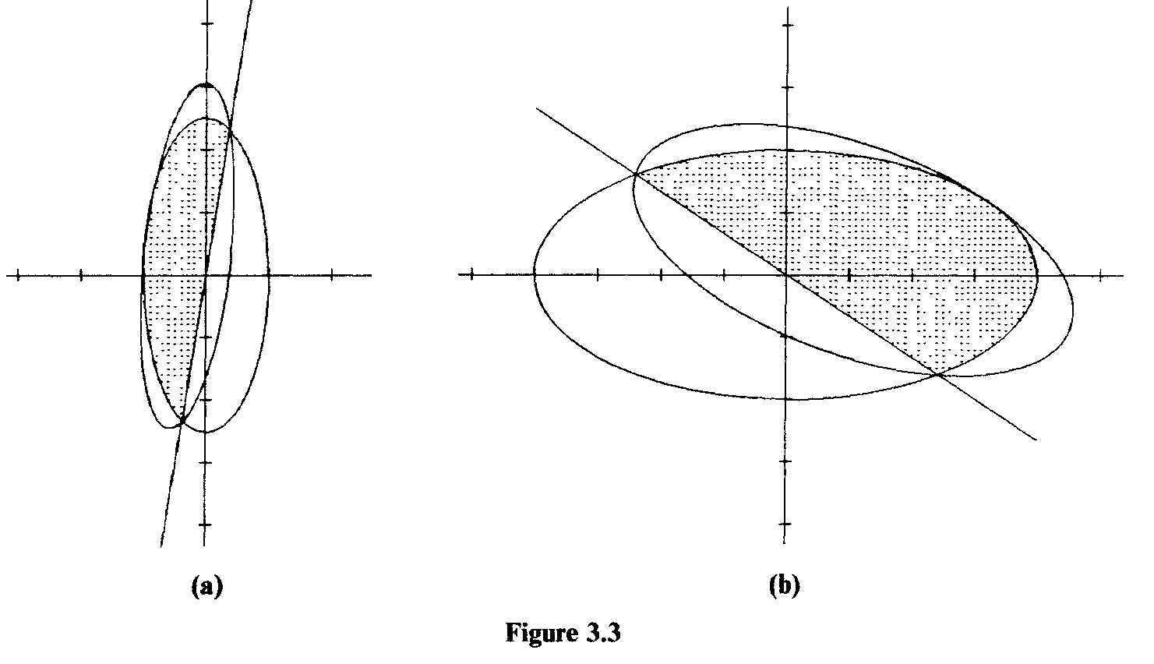
Лёвнер-Джон эллипсоид
E=E(A,a) = {x ∈ R^{n} |(x−a) ^{T}A⁻¹(x−a) ≤ 1}
Eʹ(A,a,c) = E(A,a) ∩ {x ∈ R^{n} |c^{T}x ≤ c^{T}a}

Slide 24
Метод эллипсоидов (грубо)
Вход: P ={Cx ≤ d}(полноразмерный или пустой)
N=2n((2n+1)⟨C⟩ + n⟨d⟩ − n³), k = 0. (N не зависит от числа ограничений)
Выбрать большой эллипс E₀(A₀,a₀), содержащий P.
Если k = n, то STOP! (P ― пустой.)
Если a_{k} ∈ P, то STOP! (Решение найдено.)
Если a_{k} ∉ P, то найти неравенство, которое нарушается для a_{k}.
6. Построить E_{k+1}(A_{k+1},a_{k+1}), go to 3.
Нужна полиномиальная по времени процедура для шагов 4 и 5!

Slide 25
Как проверять неравенства
Рассмотрим произвольное решение σ.
Занумеруем переменные так, что С₁(σ) ≤ С₂(σ) ≤ … ≤ С_{n}(σ).
Пусть S₁ ={1}, S₂ ={1, 2},…, S_{n} ={1,…, n}.
Покажем, что достаточно проверить нарушения ограничений только для множеств S₁, S₂,…, S_{n}.
Если ни одно из этих ограничений нарушается, то не нарушается ни одно из ограничений ЛП.

Slide 26
Процедура отделения
Лемма 11.1
Если ограничение (2) выполнено для всех множеств S₁, S₂,…, S_{n}, то оно выполнено и для любого множества S ⊆ J.

Slide 27
Доказательство (1)
Пусть S ⊆ J , на котором нарушается ограничение (2), т.е.
Покажем, что ограничение (2) также нарушается для некоторого множества S_{i}, i=1,…, n.
Преобразуем множество S в S_{i} так, чтобы на каждом шаге значение x уменьшалось

Slide 28
Удаление работы k уменьшает x, если
Добавление работы k уменьшает x, если

Slide 29
Удаление работ
Пусть l ― работа с наибольшим индексом в S.
Если то удалим l из S.
Ограничение (2) нарушается и на S \ {l}.
Продолжим удаление работ, пока не получим множество S′ такое, что для работы l с наибольшим индексом выполнено

Slide 30
Добавление работ
Предположим, что S′ ≠ S_{l} ={1,…, l}.
Пусть k < l и k∉S_{l} .
Имеем
Добавление k к S′ лишь увеличит
Добавляя к S′ все k (k < l и k∉S_{l}) получим, что на множестве S_{l} не выполняются ограничения (2).

Slide 31
Метод эллипсоидов (1)
Алгоритм находит эллипсоид в R^{n}, который содержит все крайние точки ЛП(1|r_{j} |Σw_{j}C_{j}).
Пусть Č ― центр эллипсоида.
Алгоритм запускает процедуру отделения с решением Č.
Если Č допустимо, то алгоритм создает ограничение Σw_{j}C_{j} ≤ Σw_{j}Č_{j}, так как оптимальное решение должно иметь значение не больше чем значение допустимого решения Č.
Если Č недопустимо, то процедура отделения находит ограничение, которое нарушается на решении Č.
В любом случае к ограничениям добавляется гиперплоскость, которая проходит через Č и делит эллипсоид на две части.

Slide 32
Метод эллипсоидов (2)
Алгоритм находит новый эллипсоид в R^{n}, который содержит соответствующую половинку предыдущего эллипсоида и в качестве нового решения рассматривает центр нового эллипсоида.
Этот процесс продолжается пока эллипсоид не уменьшится до размера, в котором будет содержаться только одна крайняя точка, которая и будет оптимальным решением.

